Slide 1



Marina Tesorone
Direttore UOC
Tutela della Salute della Donna, del Bambino e dell’Adolescente

Slide 2

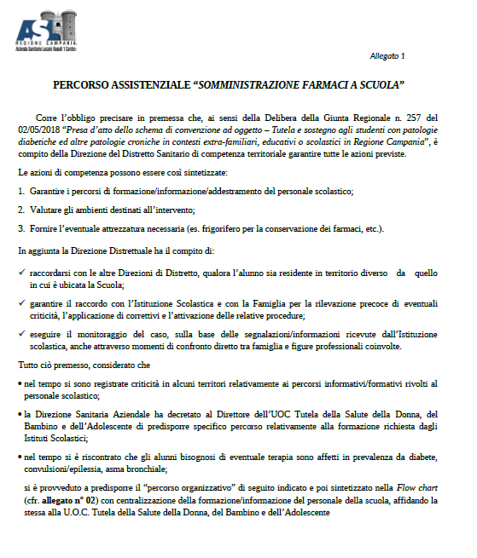
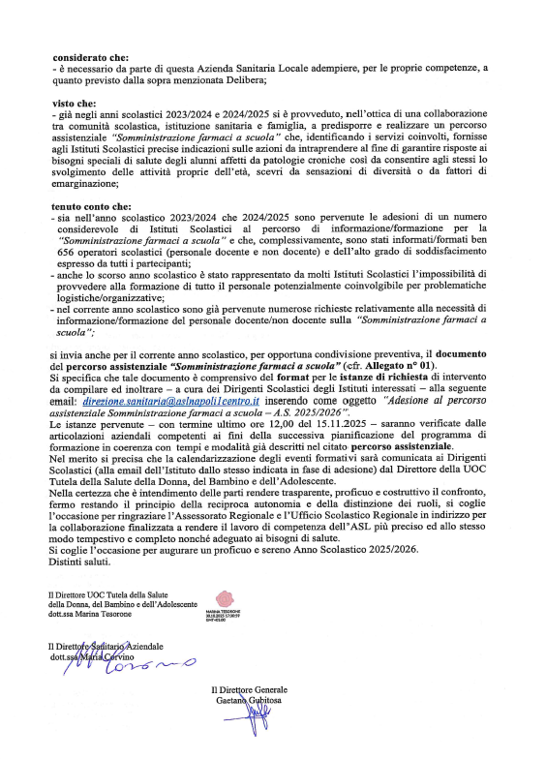

Slide 3
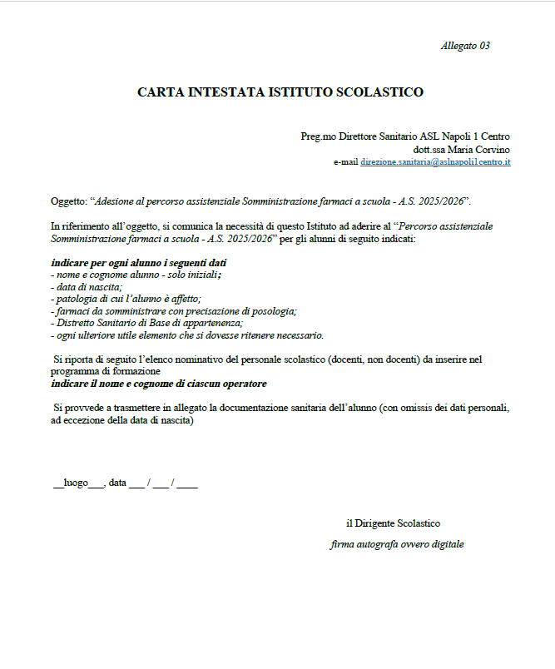

Slide 4
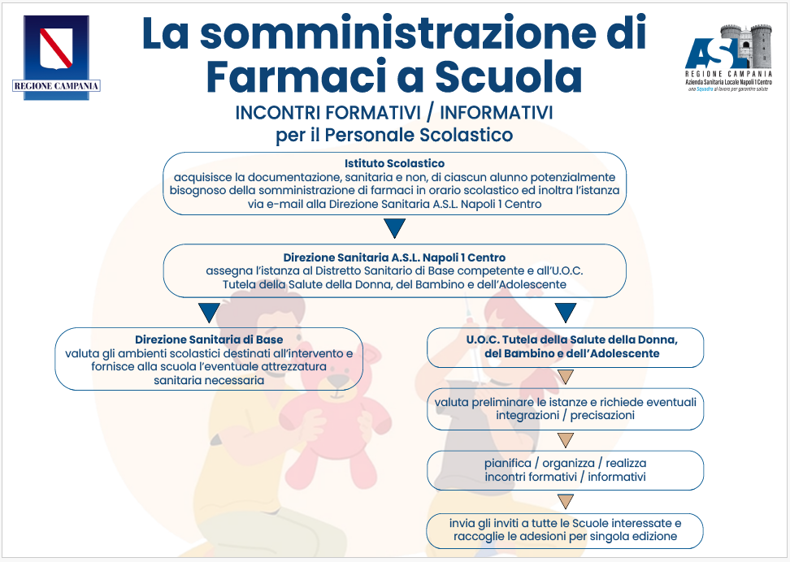

Slide 5

Le istanze pervenute a.s. 2023/2024
54 istituti scolastici ubicati nel territorio della ASL Napoli 1 Centro hanno presentato richiesta di partecipazione agli incontri formativi/informativi
380 operatori scolastici formati
6 edizioni
Sono pervenute numerose richieste da Istituti Scolastici ubicati nel territorio di altre AA.SS.LL. della Regione

Slide 6
Le istanze pervenute a.s. 2024/2025
27 istituti scolastici ubicati nel territorio della ASL Napoli 1 Centro hanno presentato richiesta di partecipazione agli incontri formativi/informativi
376 operatori scolastici formati
6 edizioni
Sono pervenute numerose richieste da Istituti Scolastici ubicati nel territorio di altre AA.SS.LL. della Regione

Slide 7
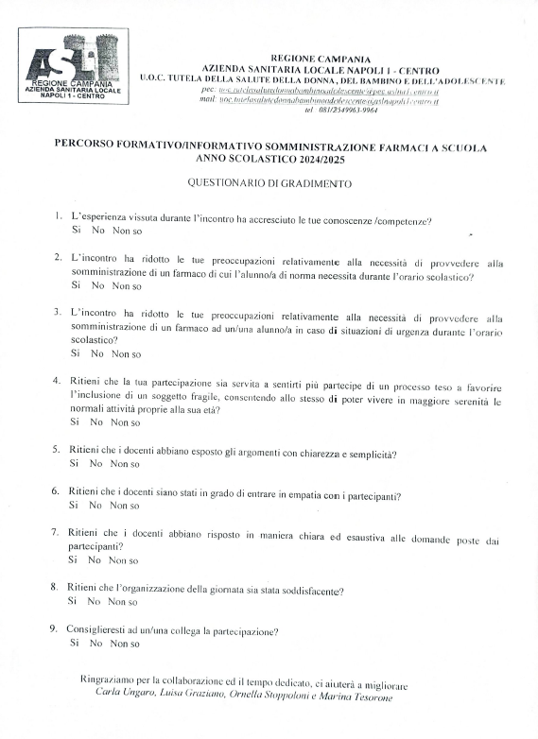
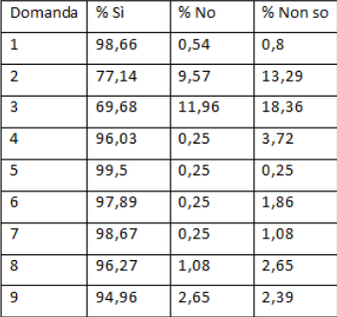
Il questionario di gradimento
(a.s. 2024/2025)

Slide 8
Le istanze pervenute a.s. 2025/2026
80 istituti scolastici ubicati nel territorio della ASL Napoli 1 Centro hanno presentato richiesta di partecipazione agli incontri formativi/informativi
È stata richiesta la formazione per 1.401 operatori scolastici
14 edizioni programmate

Slide 9
I riferimenti normativi
Convenzione ONU sui diritti del fanciullo 20/11/1989, ratificata con legge 27 maggio 1991 n. 176 (art. 24 c.1 e c.2 - art. 28)
Legge della Regione Campania n° 4 dell' 1 febbraio 2005 -“Norme Regionali per l'esercizio del diritto all'istruzione e alla formazione” (art.1 - art.2,)
Raccomandazioni Ministro dell’Istruzione dell’Università e della Ricerca – Ministro della Salute- Linee guida per la somministrazione dei farmaci in orario scolastico 2005.
Approvazione in Senato mozioni n° 648 e 555, 26 ottobre 2016 (Eliminare la discriminazione dei bambini con diabete…..garantire continuità terapeutica in orario scolastico…)
Delibera della Giunta Regionale della Campania n. 257 del 2 maggio 2018 ad oggetto: Presa d’atto dello schema di convenzione ad oggetto «Tutela e sostegno agli studenti con patologie diabetiche ed altre patologie croniche in contesti extra-familiari, educativi o scolastici in Regione Campania» (con allegato)

Slide 10

Definire e condividere, con tutti i soggetti istituzionali coinvolti, i percorsi più opportuni per assicurare il pieno godimento della salute psico-fisica all’interno delle situazioni di vita del bambino/ragazzo che ha innanzitutto il diritto a svolgere le normali attività legate alla sua età, tutelandolo da sensazioni di diversità o fattori di emarginazione e nello stesso tempo garantendo l’assistenza, le cure e le attenzioni necessarie.

Slide 11
I soggetti coinvolti
Scuola
ASL
Bambino
Ragazzo
Famiglia
Associazioni

Slide 12
OBIETTIVI
Generali
Specifici
Favorire nei bambini e ragazzi affetti da patologie croniche, con particolare riferimento a quelle più comuni (asma, allergie, diabete ed epilessia), un'esperienza scolastica il più possibile serena, sovrapponibile a quella dei loro compagni, garantendo il diritto allo studio attraverso la normale integrazione nella comunità scolastica.
Sensibilizzare gli operatori scolastici verso le problematiche connesse alle patologie croniche.
Preparare il personale coinvolto.
Progettare contesti scolastici accoglienti per ciascuna di queste patologie a livello di ambienti, spazi, tempi, materiali, relazioni interne ed esterne.
Creare una cultura della responsabilità nel prendersi cura dei problemi connessi a tali patologie, superando il concetto della delega agli specialisti.
Sviluppare una rete di scambi informativi stabili tra le diverse istituzioni, che, a diverso titolo, si occupano di questi bambini/alunni; tutto ciò nel rispetto delle specifiche competenze che possono e debbono integrarsi.
Accogliere, conoscere e valorizzare i soggetti affetti da patologie croniche come “persone” e non come portatori di patologie.
Sostenere la famiglia e la scuola nel processo di inserimento nella comunità scolastica dei bambini ed alunni con patologie croniche.
Promuovere l’appropriatezza delle prestazioni.
Assicurare la presa in carico globale e continuata del bambino/alunno affetto da patologie croniche mediante un percorso integrato tra tutte le figure e i Servizi territoriali coinvolti.
Migliorare la qualità reale e percepita dell’integrazione tra Famiglia/ASL/Scuola

Slide 13
Take-home Message
Chi può fare l’intervento?
Genitori, alunno, personale sanitario, persone delegate dai genitori (familiari o persone esterne alla famiglia), personale scolastico disponibile e formato/informato.
2. Cosa fare nel caso sia l’alunno a provvedere all’intervento?
Se minore acquisire apposita dichiarazione a firma dei genitori attestante l’avvenuto raggiungimento di autonomia di gestione del proprio bisogno di salute che specifichi l’eventuale necessità di affiancamento del personale scolastico ed i termini dello stesso. In caso di alunno maggiorenne è facoltà dello studente comunicare l’auto-effettuazione dell’intervento anche in ragione della necessità che la Scuola conosca la problematica di salute per la gestione di eventuali situazioni di emergenza.
3. Quali le condizioni per l’esecuzione dell’intervento?
Necessità dell’intervento in orario scolastico ed assenza di discrezionalità tecnica o, se la stessa è presente, limitata entro parametri definiti; gli interventi non devono richiedere il possesso di abilitazioni specialistiche di tipo sanitario.
4. Ed in caso di modifiche del piano terapeutico?
E’ compito dei genitori comunicare ogni notizia utile ai fini dell’appropriatezza dell’intervento.
Chi deve fornire i farmaci e quanto necessario per l’intervento?
E’ compito dei genitori fornire i farmaci in confezione integra, sostituendoli alla data di scadenza e quant’altro necessario.

Slide 14
6. Sono possibili variazioni estemporanee della terapia?
Si, solo dai genitori in possesso di dichiarazione medica rilasciata dalla struttura specialistica che ha in carico il soggetto attestante che il grado di competenza raggiunto renda gli stessi idonei a variare/adeguare la terapia.
7. Ed in caso di assenza del personale cui è affidato l’intervento?
Laddove si verificasse questa evenienza, i genitori in prima persona dovranno assicurare l’intervento in caso di necessità.
8. Dove eseguire l’intervento?
Nella scuola andrà identificato un locale idoneo anche al fine di tutelare le esigenze di riservatezza.
9. L’avvenuto intervento va registrato per opportuno monitoraggio?
La Scuola dovrà predisporre la tenuta di un Registro giornaliero relativo alla somministrazione dei farmaci per ciascun allievo affinché venga attestata ogni somministrazione ed il nome dell’adulto autorizzato che ha provveduto o ha assistito alla medesima.

Slide 15
Quali i compiti del personale scolastico/formativo che non si è reso disponibile all’intervento?
Tutto il personale è comunque tenuto ad acquisire ogni informazione utile a garantire la necessaria vigilanza sul benessere dell’alunno.
Cosa fare in caso di farmaci che richiedano il rispetto della «catena del freddo»?
In caso di conservazione di farmaci in frigorifero occorrerà fare riferimento al Distretto Sanitario di competenza.
12. Cosa fare in caso si configurino situazioni di emergenza?
Attivare immediatamente la rete dell’emergenza-urgenza (118) e contattare i genitori, fermo restando l’intervento dell’addetto al primo soccorso.

Slide 16



